Slide 1
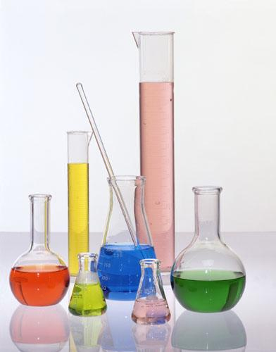

Тема урока:
«Особенности свойств
отдельных классов
неорганических и органических веществ
на примере
лекарственных средств»
11 химико – биологический класс

Slide 2
Настоящая цель химии заключается не в изготовлении золота, а в приготовлении лекарств
Парацельс
Мыслящий ум не чувствует
себя счастливым,
пока не удастся связать воедино разрозненные факты
Д. Хевеши

Slide 3

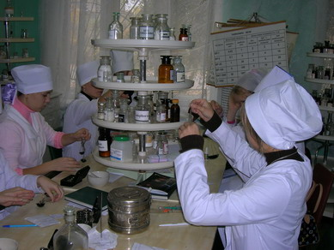
Цель урока:
Изучить химический состав и практическое применение лекарств органического и неорганического происхождения;
На основе анализа строения молекул лекарственных препаратов предсказать химические свойства и экспериментальным путём доказать их качественный состав.

Slide 4
Неорганические
вещества
Органические
вещества
Лекарственные средства

Slide 5
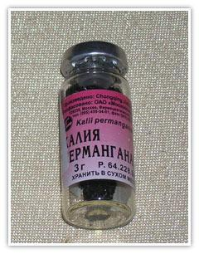
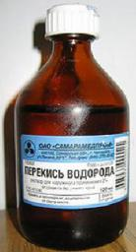
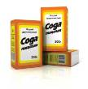
1) Лекарственные препараты относящиеся к неорганическим веществам

Slide 6
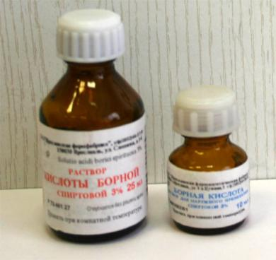
KMnO₄
Перманганат калия;
«Марганцовка»
H₃BO₃
Борная кислота
J₂
Спиртовой раствор йода;
(йод, йодид калия, этиловый спирт, вода)
H₂O₂
Пероксид водорода;
«Перекись»
NaHCO₃
Гидрокарбонат натрия; «Питьевая сода»
NH₃▪H₂O
Водный раствор аммиака;
«Нашатырный спирт»

Slide 7
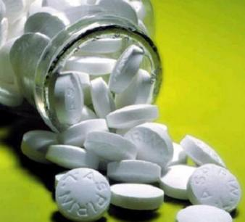
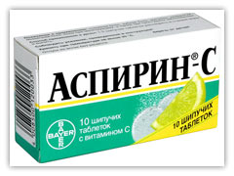
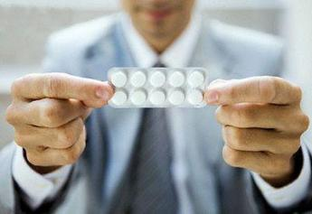
2) Лекарственные препараты относящиеся к органическим веществам

Slide 8
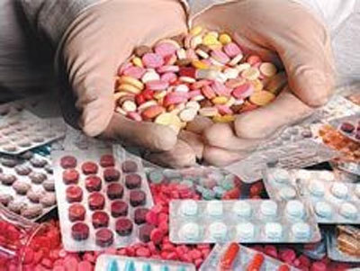
анальгин
Аспирин
(ацетил-
салициловая кислота)
парацетамол
новокаин
«зелёнка»
(бриллиантовый зелёный)
глюконат кальция
валидол
нитроглицерин
стрептоцид

Slide 9
Аспирин
Кислота
ацетил-салициловая,
салициловый
эфир
уксусной
кислоты
O
C
OН
O
C
CH₃
O
Противовоспалительное, жаропонижающее,
болеутоляющее средство при лихорадочных состояниях, болях различного происхождения (головной, зубной, ревматоидной)

Slide 10
Анальгин
1-фенил-
2,3-диметил-
4-метил-
аминопира-золон-
5-N-мета-
сульфонат
натрия
CH₃
CH₃
C
C
N
CH₂
SO₃Na
N
C
CH₃
N
O
. H₂O
Анальгезирующий, жаропонижающий и противовоспалительный препарат

Slide 11
Парацетамол
Пара - Ацетаминофенол
O
OH
NH
C
CH₃
Жаропонижающее, анальгетическое и противовоспалительное средство

Slide 12
Валидол
Раствор ментола в ментиловом эфире изовалериановой кислоты
CH₃
CH₃
+
O
CH₃
ОH
О
C
CH₂
CH
CH
CH
CH₃
CH₃
CH₃
CH₃
CH₃
Препарат оказывающий успокаивающее действие на ЦНС и сосудорасширяющее действие при стенокардии, неврозах

Slide 13
Нитроглицерин
CH₂
O
NO₂
Тринитрат
глицерина,
тринитроглицерин,
нитроглицерин
CH
O
NO₂
CH₂
O
NO₂
Сосудорасширяющее средство для купирования приступов стенокардии

Slide 14
Новокаин
Диэтиламиноэтиловый эфир
пара – аминобензойной кислоты гидрохлорид
O
H₂N
C
С₂H₅
О
СH₂
СH₂
N
. HCl
С₂H₅
Местноанестезирующий препарат

Slide 15
Глюконат кальция
Кальциевая соль глюконовой кислоты
НO
НO
НO
Н
НO
O
CH₂
C
C
C
C
C
Са
2
НO
O
Н
Н
Н
Применяется при аллергических заболева- ниях, недостатке кальция в организме, для регуляции тканевого обмена и как крово-останавливающее средство при кровотечениях

Slide 16
Стрептоцид
Пара - Аминобензолсульфамид
H₂N
SO₃
NH₂
Противомикробное действие при ангине,
цистите, раневых инфекциях

Slide 17
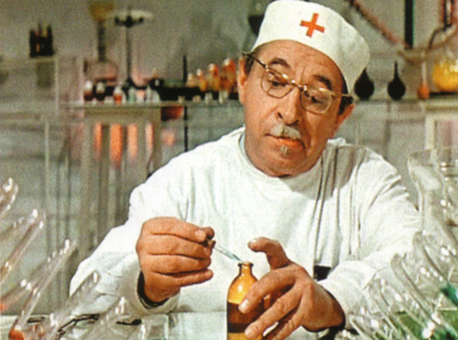
3) Практическая часть:
«Анализ состава лекарственных препаратов, определение наличия примесей в них»

Slide 18
1 группа:
Экспериментальное обнаружение функциональных групп в молекуле ацетилсалициловой кислоты;
2 группа:
Определение качественного состава лекарственного средства«Ферроплекс» -препарата для лечения анемии;
3 группа:
Определение наличия примесей в ацетилсалициловой кислоте (аспирине).

Slide 19
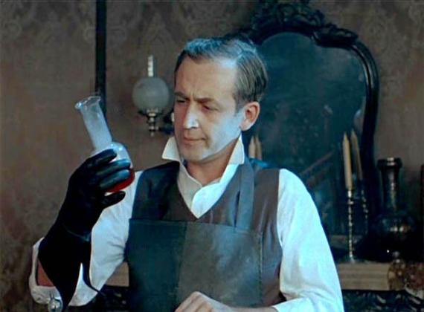
4) Подведение итогов урока, домашнее задание:

Slide 20
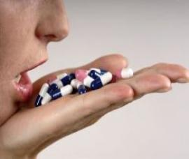
Рекомендации:
Для того, чтобы избежать нежелательных последствий, советуем применять лекарственные препараты только по назначению врача и предлагаем Вам на вооружение взять следующие советы:
Покупайте лекарства только в лицензированных аптеках и аптечных киосках;
Проверяйте целостность упаковки, дату изготовления, срок годности и название производителя;
Если приём лекарства не привёл к улучшению, сообщите об этом вашему врачу;
Не занимайтесь самолечением!

Slide 21

Желаем удачи!

